Slide 1
Hiperparametros
ABSA-SemEval-2016 | Opiniones | Entrenamiento | Test | Aspectos
 | 2.951 | 2070 | 881 | 247
Hiperparámetros | Valor
Semilla (seed) | 42
Tasa de aprendizaje | 2e-5
Cantidad de épocas (epochs) | 5
Tamaño de lote | 8
Tamaño máximo de la secuencia de palabras | 512

Slide 2
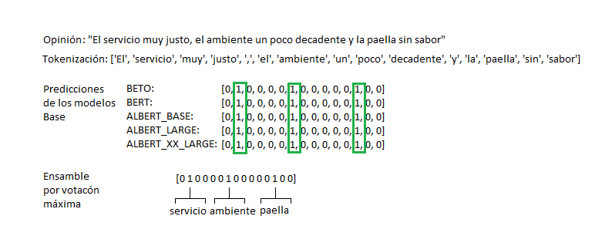
Extracción de aspectos

Slide 3
Evaluación de la calidad de la extracción de aspectos
Modelos | Precisión | Recall | F1
Beto | 86.36 | 83.46 | 84.83
Bert | 85.17 | 83.13 | 84.11
Albert_base | 82.38 | 83.00 | 82.69
Albert_large | 84.68 | 85.79 | 85.22
Albert_xx_large | 82.33 | 86.27 | 84.14
Bertin_base | 78.31 | 83.12 | 80.44
Bertin_large | 84.03 | 81.45 | 82.67
Electra_small | 81.27 | 80.06 | 80.65
Electra_base | 82.85 | 82.29 | 82.57
Gpt_2 | 78.24 | 53.39 | 53.82
Beto + Bert + Albert_base + Albert_large + Albert_xx_large | 87.09 | 85.84 | 86.45

Slide 4
Comparación de la solución con el estado del arte
Soluciones | Precisión | Recall | F1
GTI/C* |  |  | 68.50
GTI/U* |  |  | 68.30
IIT-T/U* |  |  | 64.30
TGB/C* |  |  | 55.70
SemEval-2016 – baseline* |  |  | 51.80
C. H. Miranda and E. Buelvas, "AspectSA: Unsupervised system for aspect based sentiment analysis in Spanish," |  |  | 73,00
P. Montañez Castelo, " Sistema de análisis de sentimientos basado en aspectos para idioma español," 2023. | 76,70 | 81,50 | 76,70
C. Henríquez, F. Briceño, and D. Salcedo, "Unsupervised model for aspect-based sentiment analysis in Spanish" |  |  | 73,07
B.-C. Martínez-Seis, O. Pichardo-Lagunas, S. Miranda, I.-J. Perez-Cazares,"Deep learning approach for aspect-based sentiment analysis of restaurants reviews in Spanish" |  |  | 65,40
Akhtar, M. S., Kumar, A., Ekbal, A., Biemann, C., & Bhattacharyya, P. (2019, May). Language-agnostic model for aspect-based sentiment analysis |  |  | 73.00
BETO + BERT + ALBERT-base + ALBERT-large + ALBERT-xx-large | 87.09 | 85.84 | 86.45

Slide 5
Evaluación de la calidad de la clasificación de la polaridad
Modelos | Accuracy | Precisión | Recall | F1
Beto | 91.50 | 92.33 | 96.40 | 94.32
Bert | 89.45 | 91.25 | 94.66 | 92.93
Albert_base | 90.33 | 91.15 | 96.13 | 93.57
Bertin_base | 93.55 | 94.07 | 97.33 | 95.67
Bertin_large | 93.16 | 93.70 | 97.20 | 95.41
Electra_small | 80.76 | 82.41 | 93.73 | 87.71
Electra_base | 86.23 | 88.01 | 94.00 | 90.90
Gpt_2 | 79.19 | 81.77 | 92.13 | 86.64

Slide 6
Resultados de las pruebas
Soluciones | Accuracy | Precisión | F1 | Recall
IIT-T/U* | 83.50
TGB/C* | 82.00
UWB/C* | 81.30
INSIG/C* | 79.50
SemEval-2016 – baseline* | 77.80
C. H. Miranda and E. Buelvas, "AspectSA: Unsupervised system for aspect based sentiment analysis in Spanish," | 84.70
P. Montañez Castelo, " Sistema de análisis de sentimientos basado en aspectos para idioma español," 2023. | 86.60 | 83.60 | 86.40 | 84.80
C. Henríquez, F. Briceño, and D. Salcedo, "Unsupervised model for aspect-based sentiment analysis in Spanish" | 84.80
B.-C. Martínez-Seis, O. Pichardo-Lagunas, S. Miranda, I.-J. Perez-Cazares,"Deep learning approach for aspect-based sentiment analysis of restaurants reviews in Spanish" | 79.69
Akhtar, M. S., Kumar, A., Ekbal, A., Biemann, C., & Bhattacharyya, P. (2019, May). Language-agnostic model for aspect-based sentiment analysis | 87.10
Bertin_base + Ventana de palabras (tamaño 6) | 93.55 | 94.07 | 97.33 | 95.67

Slide 7
Conclusiones
El análisis de los trabajos reportados en la literatura demostró que existen pocas soluciones de Análisis de Sentimientos Basado en Aspectos para idioma español.
La utilización de los modelos de lenguaje con arquitectura Transformers permite superar el estado del arte para idioma español tanto en extracción de aspectos como clasificación de polaridad.
Notes:
El análisis de los trabajos reportados en la literatura demostró que existen pocas soluciones de Análisis de Sentimientos Basado en Aspectos para idioma español.
La utilización de los modelos de lenguaje con arquitectura Transformers permite superar el estado del arte para idioma español tanto en extracción de aspectos como clasificación de polaridad.

Slide 8
Conclusiones
La utilización de técnicas de ensamble de modelos, mejora los resultados en comparación con cada modelo individual.
La combinación de Bertin como modelo de lenguaje y una ventana de tamaño 6 alrededor del aspecto reporta los mejores resultados en la experimentación para la clasificación de polaridad
Notes:
La utilización de técnicas de ensamble de modelos, mejora los resultados en comparación con cada modelo individual.
La combinación de RoBERTa como modelo de lenguaje y una ventana de tamaño 5 alrededor del aspecto reporta los mejores resultados en la experimentación para la clasificación de polaridad

Slide 9

Aplicación de modelos Transformers al análisis de sentimientos basado en aspectos
Autor: Miguel Angel Rivero Tapia
Tutor: Dr. C. Alfredo Javier Simón Cuevas
Notes:
Hola buenos días. Hoy les voy a estar presentando el trabajo titulado Aplicación de los modelos Transformers al análisis de sentimientos basado en aspectos. Como autor el que les habla Miguel Angel Rivero Tapia y como tutor el doctor en ciencias Alfredo Simón Cuevas

